Slide 1
BRUNO
Отчёт по эксплуатации объектов
Оклейка QR · обращения · плановые и внеплановые задачи · коменданты · уборка
ВТБ · 30.03.2026 — 26.07.2026

Slide 2
Обзор отчёта
16 активных объектов портфеля · период 30.03.2026 — 26.07.2026 · данные Bruno API
1
2
3
Внедрение
Плановые / неплановые
Обращения
Ход оклейки QR-кодов по зданиям портфеля
Структура портфеля задач и конверсия обращений
Динамика входящих обращений жильцов/сотрудников по QR, по объектам
4
5
6
Задачи
Коменданты
Уборка
Плановые и внеплановые задачи, эффективность выполнения
Плановые и внеплановые задачи — динамика по каждому коменданту
Плановые задачи по объектам, эффективность выполнения
Bruno: в справочнике 28 объектов, 12 из них без активности за период (тест/дубли) — исключены из отчёта.
Bruno · ВТБ · 30.03–26.07.2026
1

Slide 3
1
Внедрение: оклейка QR-кодов
Статус по зданиям портфеля на дату отчёта
7
На оклейке
2
5
Готово
В типографии
до 31.07.2026
до 24.07.2026
• БФЗ
• Воронцовская, 43А
• Воздвиженка, 9
• БФВ
• Воронцовская, 43Б
• Зотов «Центр» (50%)
• БЕ
• Пакгаузное, 1
• Магистральная, 25А
• Перовское, 1
• Трубная, 2
• Днепропетровский, 4А
• 3-я Рыбинская, 18 стр 5
• 2-ой Южнопортовый, 18 стр 1
*реализованны за последний месяц
Bruno · ВТБ · 30.03–26.07.2026
2

Slide 4
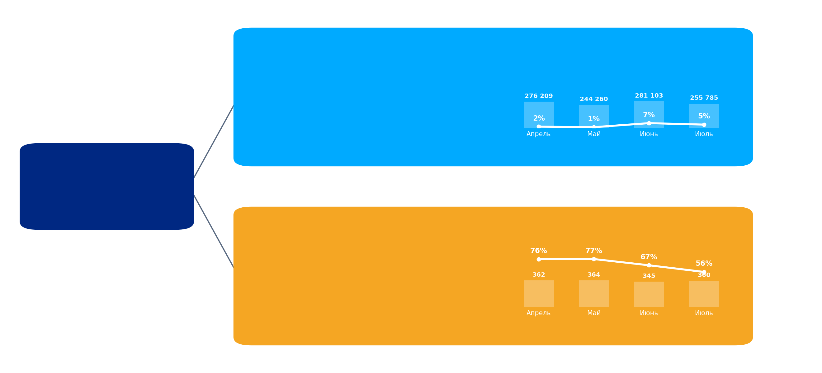
2
Плановые и неплановые задачи
Структура портфеля по типу постановки и конверсия обращений
Плановые
Задач в месяц (столбцы)
Эффективность, % (линия)
1 057 180 задач
эфф. 4%
Все задачи
1 058 636
Неплановые
Задач в месяц (столбцы)
Эффективность, % (линия)
1 456 задач
эфф. 69%
Обращений: 1 219 · неплановых задач по обращениям/заявкам: 1 456 (119%)
Конверсия обращений в задачи может превышать 100% — необращённая заявка может формироваться повторно на следующий день выгрузки.
Bruno · ВТБ · 30.03–26.07.2026
3

Slide 5
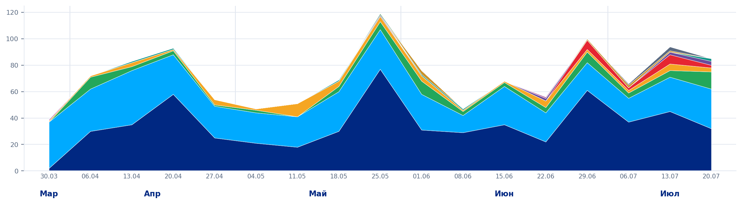
3
Динамика обращений
Обращения сотрудников по QR-кодам, по объектам, по неделям
1 219
119
11
обращений всего
макс. в неделю
объектов с обращениями
Обращений в неделю
Башня "Запад" комплекс "Федерация"
Башня ВТБ
Башня "Восток" комплекс "Федерация"
Днепропетровский пр-д, 4, корпус А,Б
ул. Воронцовская, д.43, корп.Б
3-я Рыбинская, д.18, стр. 5
ул. Воронцовская, д.43 корп.А
ЗОТОВ ЦЕНТР
Магистральная
г. Москва, Перовское ш., д.1, стр. 1,2,3.
ГО Трубная
Резкий рост числа обращений сигнализирует о завершении оклейки QR в здании, а не об ухудшении качества обслуживания.
Bruno · ВТБ · 30.03–26.07.2026
4

Slide 6
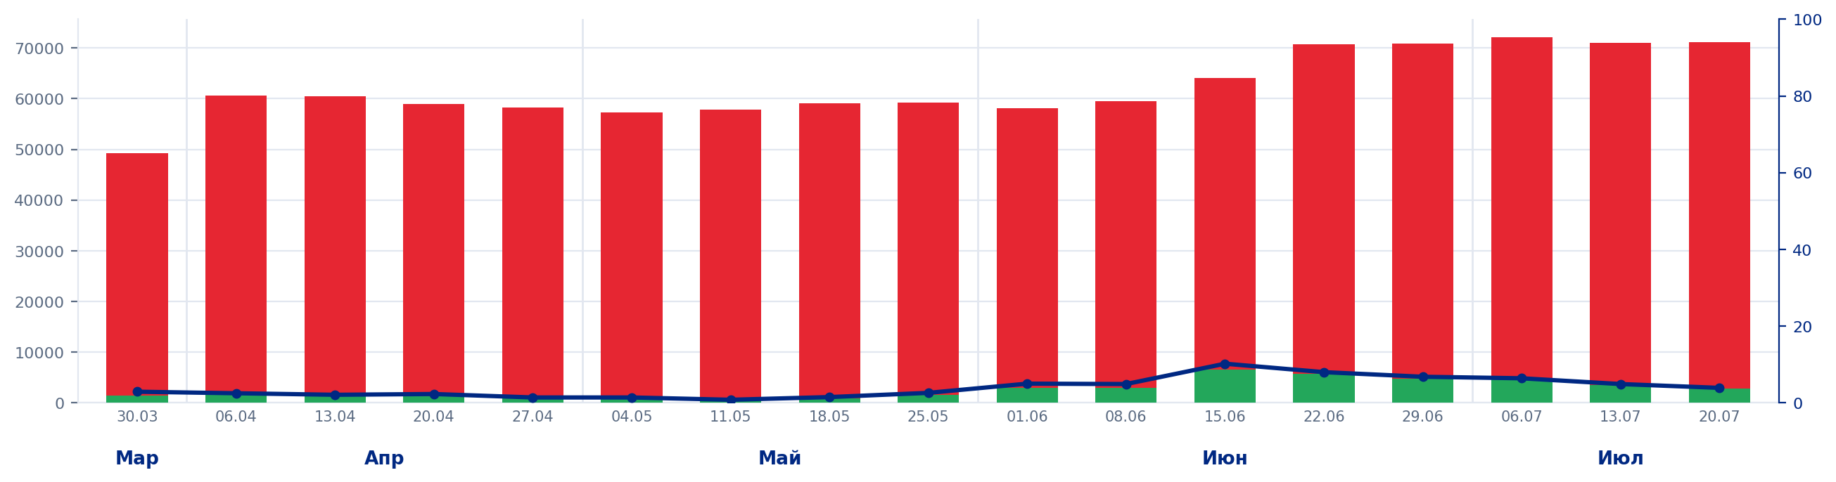
4
Плановые и внеплановые задачи
Объём портфеля задач и эффективность фактического выполнения
1,06 млн
4,1%
43 833
задач всего
эффективность за период
выполненных задач
Задач в неделю
Эффективность, %
Выполнено
Пропущено
В работе
Эффективность, %
Картина сильно различается по объектам (от <1% до ~80%) — см. детализацию в приложении. Эффективность = выполнено / (выполнено + пропущено).
Bruno · ВТБ · 30.03–26.07.2026
5

Slide 7
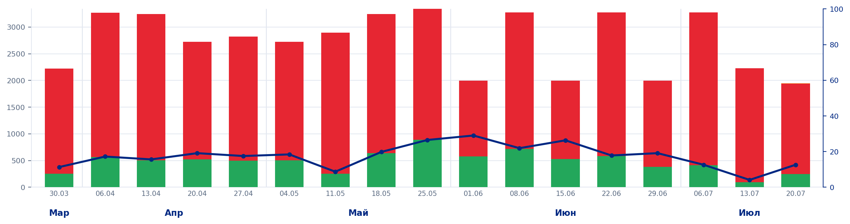
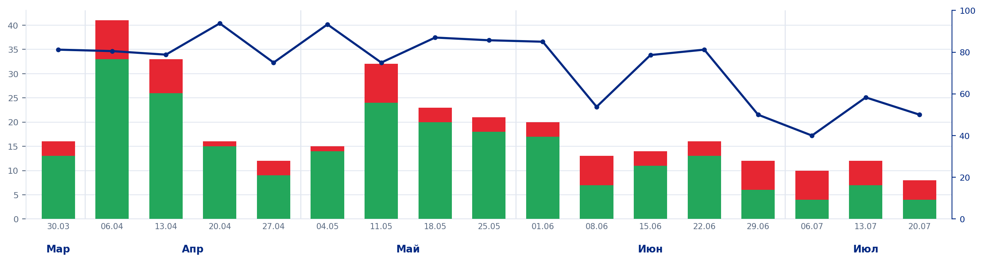
5
Коменданты: плановые и неплановые задачи
Слева — плановые задачи, отработанные комендантами лично. Справа — неплановые (обращения/заявки)
Коменданты · плановые
Коменданты · неплановые
47 828/ 8 369
17,5%
314/ 241
76,8%
задач всего/ выполнено
выполнено
задач всего/ выполнено
выполнено
Задач/нед.
Эфф., %
Задач/нед.
Эфф., %
Выполнено
Пропущено
В работе
Эффективность, %
Выполнено
Не выполнено
Эффективность, %
Детализация по каждому коменданту — в приложении.
Bruno · ВТБ · 30.03–26.07.2026
7

Slide 8
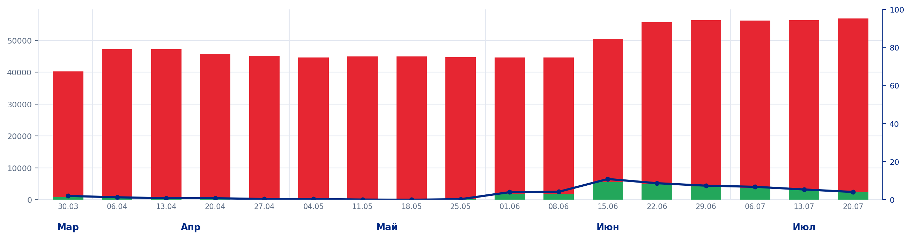
6
Уборка: плановые задачи и скорость работы
Плановые задачи по объектам + скорость уборки по башням (день/вечер)
835 111/30 064
3,6%
14
задач всего/ выполнено
эффективность
объектов на уборке
Задач/нед.
Эфф., %
Основные показатели уборки по 3-ем башням
Смена | Задач/чел. | Мин./задачу
День | 33.68 | 2.01
Вечер | 14.02 | 7.28
Выполнено
Пропущено
В работе
Эффективность, %
Среднее по «трём башням» считается только по башням, где есть завершённые плановые задачи за период; башни без данных не приравниваются к нулю. Детализация по объектам — в приложении.
Bruno · ВТБ · 30.03–26.07.2026
8

Slide 9
Итоги периода
30.03.2026 — 26.07.2026
7 из 14
1 219
1,06 млн
зданий полностью оклеены QR
обращений принято через QR
задач заведено в Bruno
4,1%/ 69,3%
17,5%/ 76,8%
3,6%
эффективность по плановым / неплановым задачам
плановых / внеплановых задач комендантов выполнено
эффективность плановой уборки
Bruno · ВТБ · 30.03–26.07.2026
9

Slide 10
Приложения
Детализация и исходные данные
Помесячные таблицы и разбивка по объектам/комендантам для каждого блока отчёта
Bruno · ВТБ · 30.03–26.07.2026
10

Slide 11
Приложение · Блок 2
Обращения по объектам — помесячная динамика
Количество обращений по QR, по месяцам
Объект | Март | Апрель | Май | Июнь | Июль | Итого
Башня "Запад" комплекс "Федерация" | - | 148 | 148 | 131 | 161 | 588
Башня ВТБ | 17 | 145 | 106 | 102 | 84 | 454
Башня "Восток" комплекс "Федерация" | - | 16 | 12 | 25 | 25 | 78
ГО Трубная | - | 10 | 19 | 12 | 11 | 52
Днепропетровский пр-д, 4, корпус А,Б | - | - | - | 5 | 13 | 18
ул. Воронцовская, д.43, корп.Б | - | - | 1 | 2 | 5 | 8
Магистральная | - | 2 | 1 | 2 | 2 | 7
3-я Рыбинская, д.18, стр. 5 | - | - | - | 3 | 4 | 7
ул. Воронцовская, д.43 корп.А | - | - | - | - | 4 | 4
г. Москва, Перовское ш., д.1, стр. 1,2,3. | 1 | - | - | 1 | 0 | 2
ЗОТОВ ЦЕНТР | - | - | 1 | 0 | 0 | 1
Итого | 18 | 321 | 288 | 283 | 309 | 1 219
Bruno · ВТБ · 30.03–26.07.2026
10

Slide 12
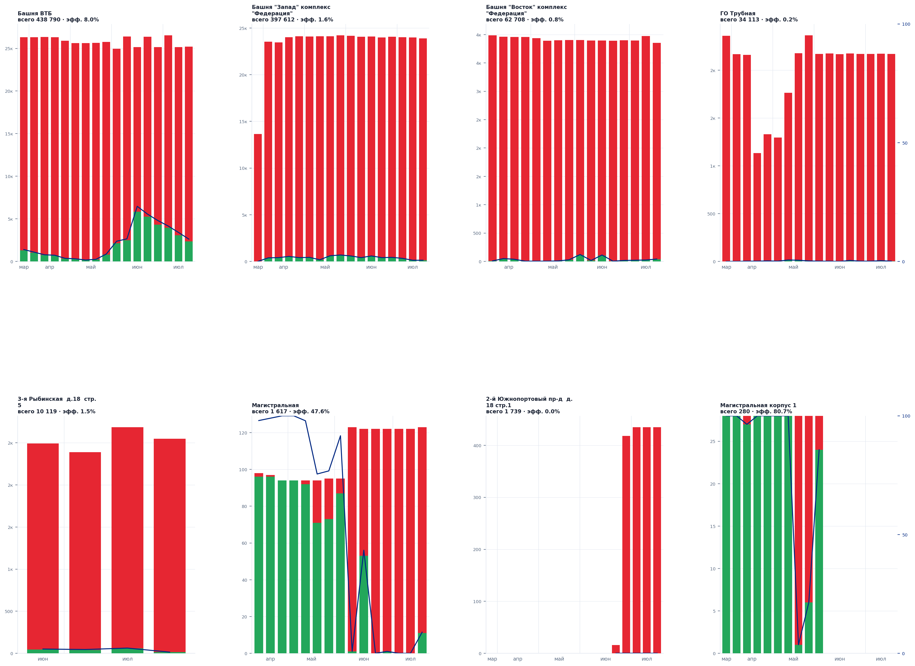
Приложение · Блок 3
Все задачи — детализация по объектам
Выполнено/пропущено по неделям + эффективность (правая ось), ряд стартует с первой активности объекта
Выполнено
Пропущено
Эффективность, %
Объекты ограничены статусом «Готово» (оклеены QR) на слайде «Внедрение»: Башня ВТБ, Федерация Восток, Федерация Запад, Магистральная 25А, Трубная 2, 3-я Рыбинская 18, 2-й Южнопортовый 18.
Bruno · ВТБ · 30.03–26.07.2026
3

Slide 13
Приложение · Блок 3
Все задачи — помесячная динамика по объектам
Выполнено / пропущено по месяцам, эффективность за весь период
Объект | Март (вып/проп) | Апрель (вып/проп) | Май (вып/проп) | Июнь (вып/проп) | Июль (вып/проп) | Эфф. за период
Башня ВТБ | 577/10 707 (с 30.03) | 3 508/111 528 | 1 444/106 100 | 17 684/95 200 | 11 726/80 316 | 8.0%
Башня "Запад" комплекс "Федерация" | — | 1 626/102 537 (с 03.04) | 1 835/99 335 | 2 260/104 265 | 570/85 184 | 1.6%
Башня "Восток" комплекс "Федерация" | — | 93/17 368 (с 06.04) | 45/16 341 | 252/16 995 | 84/13 876 | 0.7%
ГО Трубная | — | 7/7 855 (с 01.04) | 25/7 802 | 15/9 538 | 12/7 799 | 0.2%
3-я Рыбинская, д.18, стр. 5 | — | — | — | — | 112/9 055 (с 01.07) | 1.1%
Магистральная | — | 380/3 (с 14.04) | 330/47 | 142/442 | 11/356 | 53.0%
2-й Южнопортовый пр-д, д. 18 стр.1 | 0/0 | 0/0 | 0/0 | 0/173 | 0/1 566 | 0.0%
Магистральная корпус 1 | 28/0 | 111/1 | 63/49 | 24/4 | 0/0 | 80.7%
Объекты ограничены статусом «Готово» (оклеены QR) на слайде «Внедрение»: Башня ВТБ, Федерация Восток, Федерация Запад, Магистральная 25А, Трубная 2, 3-я Рыбинская 18, 2-й Южнопортовый 18.
Bruno · ВТБ · 30.03–26.07.2026
4

Slide 14
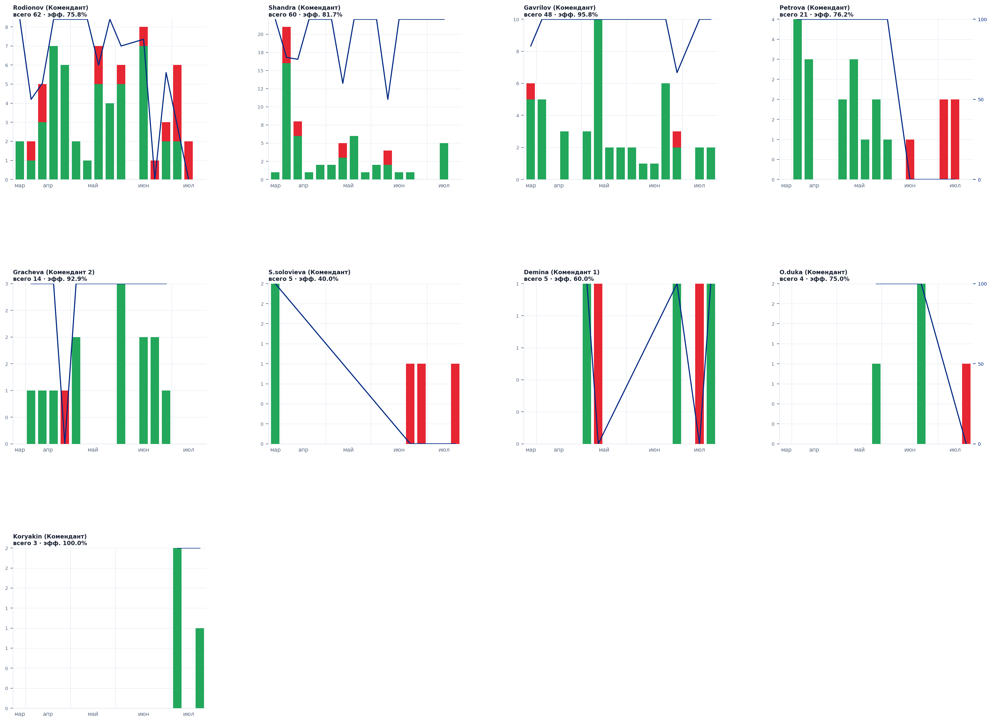
Приложение · Блок 4
Коменданты (неплановые) — детализация по каждому
Выполнено/не выполнено по неделям + эффективность (правая ось)
Выполнено
Не выполнено
Эффективность, %
Мини-графики упрощены: подписаны только месяцы (без недельных отметок).
Bruno · ВТБ · 30.03–26.07.2026
5

Slide 15
Приложение · Блок 4
Коменданты (неплановые) — помесячная динамика
Выполнено / не выполнено по месяцам, эффективность за весь период
Комендант | Март (вып/не вып) | Апрель (вып/не вып) | Май (вып/не вып) | Июнь (вып/не вып) | Июль (вып/не вып) | Эфф. за период
Rodionov (Комендант) | 1/0 | 18/3 | 12/2 | 12/3 | 4/7 | 75.8%
Shandra (Комендант) | 0/0 | 26/7 | 12/2 | 6/2 | 5/0 | 81.7%
Gavrilov (Комендант) | 4/1 | 9/0 | 17/0 | 11/1 | 5/0 | 95.8%
Petrova (Комендант) | 0/0 | 7/0 | 8/0 | 1/1 | 0/4 | 76.2%
Gracheva (Комендант 2) | 0/0 | 3/1 | 2/0 | 8/0 | 0/0 | 92.9%
S.solovieva (Комендант) | 2/0 | 0/0 | 0/0 | 0/1 | 0/2 | 40.0%
Demina (Комендант 1) | 0/0 | 0/0 | 1/1 | 1/0 | 1/1 | 60.0%
O.duka (Комендант) | 0/0 | 0/0 | 1/0 | 2/0 | 0/1 | 75.0%
Koryakin (Комендант) | 0/0 | 0/0 | 0/0 | 0/0 | 3/0 | 100.0%
Bruno · ВТБ · 30.03–26.07.2026
6

Slide 16
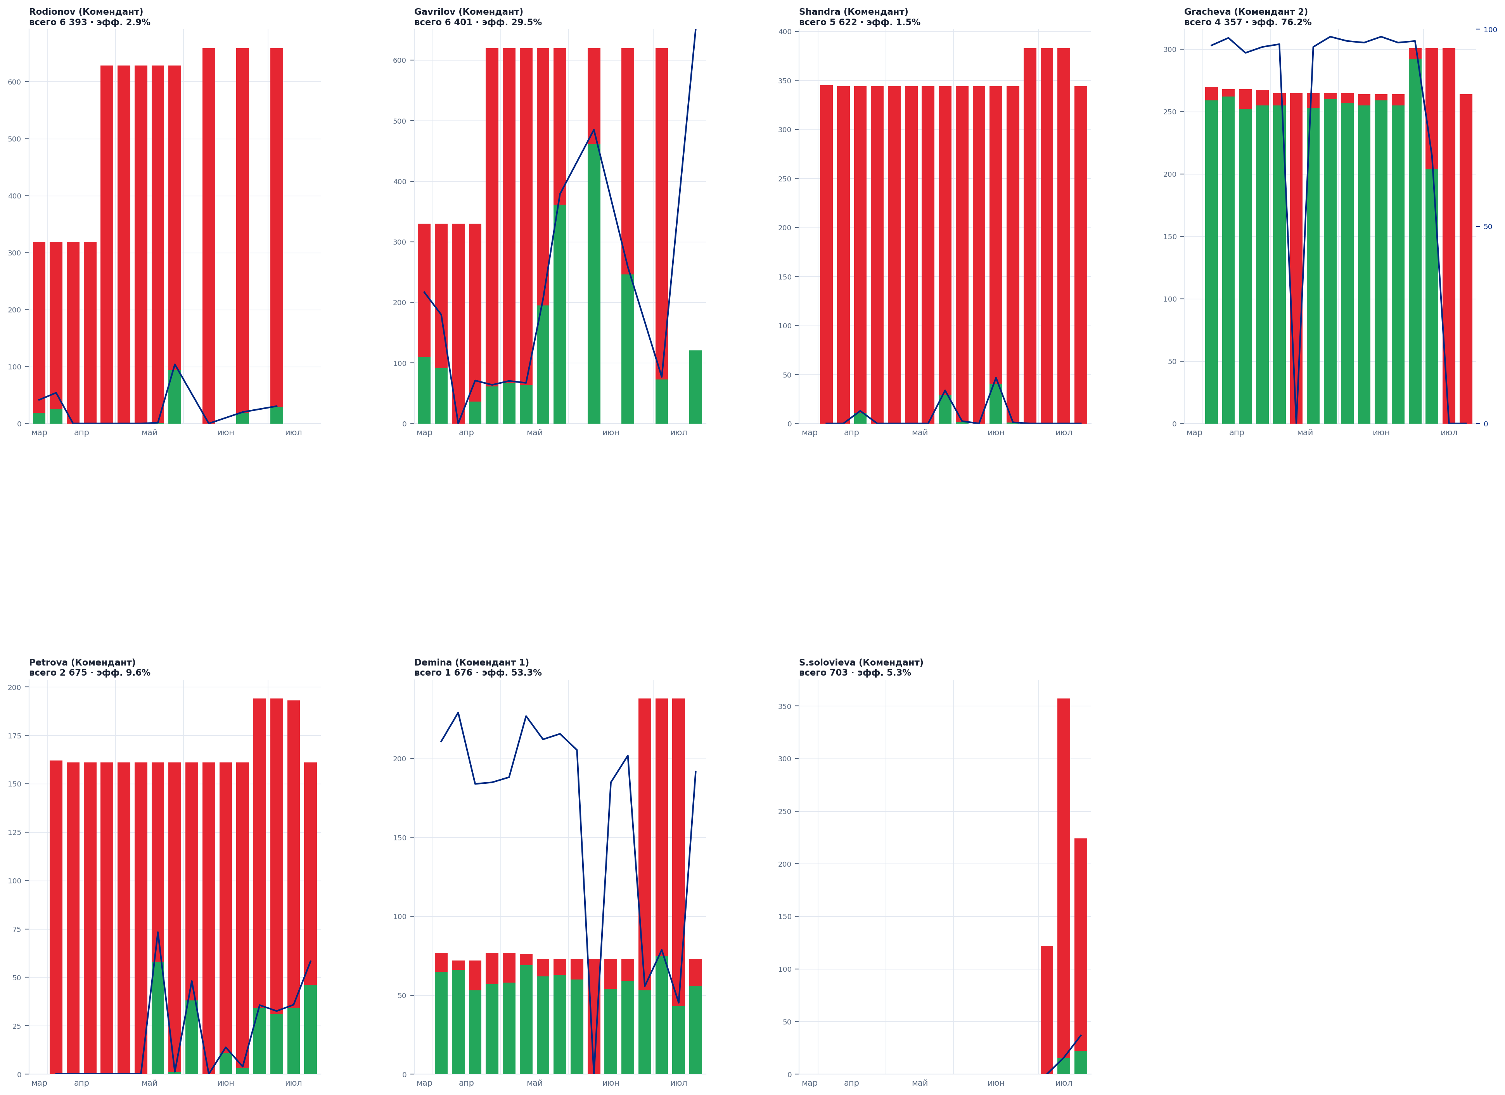
Приложение · Блок 4b
Коменданты (плановые) — детализация по каждому
Выполнено/не выполнено по неделям + эффективность (правая ось)
Выполнено
Пропущено
Эффективность, %
Мини-графики упрощены: подписаны только месяцы (без недельных отметок).
Bruno · ВТБ · 30.03–26.07.2026
7

Slide 17
Приложение · Блок 4b
Коменданты (плановые) — помесячная динамика
Выполнено / пропущено по месяцам, эффективность за весь период
Комендант | Март (вып/не вып) | Апрель (вып/не вып) | Май (вып/не вып) | Июнь (вып/не вып) | Июль (вып/не вып) | Эфф. за период
Rodionov (Комендант) | 19/300 | 25/1 560 | 95/2 417 | 19/1 299 | 29/630 | 2.9%
Gavrilov (Комендант) | 110/220 | 188/1 422 | 687/1 793 | 708/532 | 194/547 | 29.5%
Shandra (Комендант) | 0/0 | 11/1 366 | 29/1 347 | 43/1 716 | 0/1 110 | 1.5%
Gracheva (Комендант 2) | 0/0 | 1 028/45 | 768/292 | 1 318/40 | 204/662 | 76.2%
Petrova (Комендант) | 0/0 | 0/645 | 59/585 | 86/752 | 111/437 | 9.6%
Demina (Комендант 1) | 0/0 | 241/56 | 252/48 | 226/304 | 174/375 | 53.3%
S.solovieva (Комендант) | 0/0 | 0/0 | 0/0 | 0/0 | 37/666 | 5.3%
Bruno · ВТБ · 30.03–26.07.2026
8

Slide 18
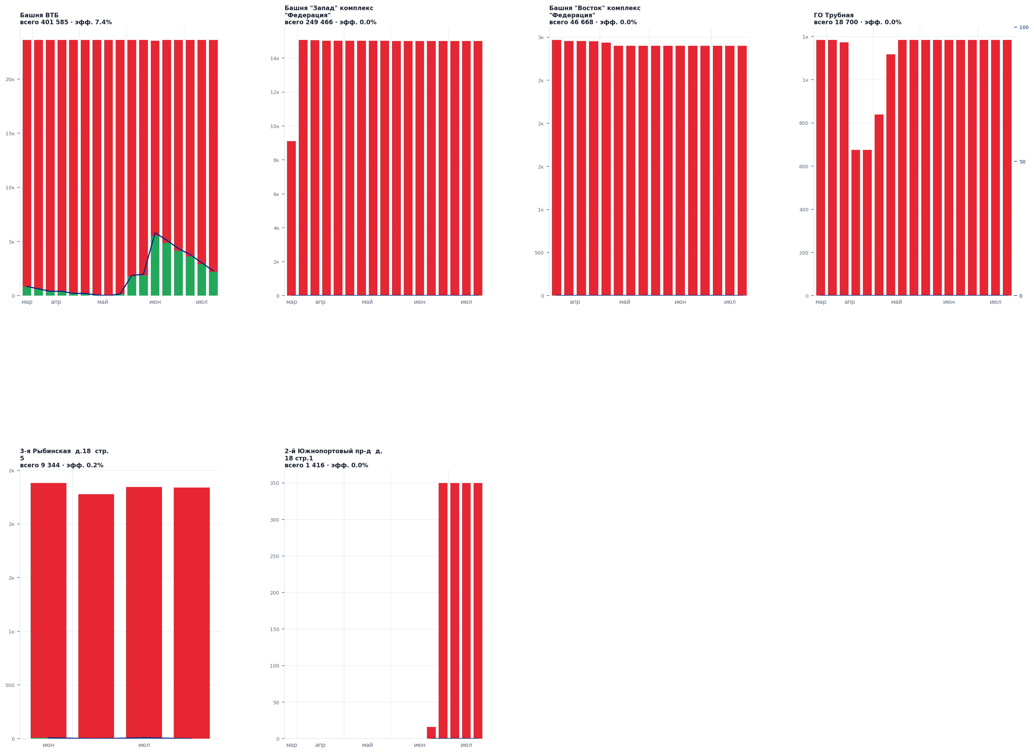
Приложение · Блок 5
Уборка (плановые) — детализация по объектам
Выполнено/пропущено по неделям + эффективность (правая ось), ряд стартует с первой активности объекта
Выполнено
Пропущено
Эффективность, %
Объекты ограничены статусом «Готово» (оклеены QR) на слайде «Внедрение»: Башня ВТБ, Федерация Восток, Федерация Запад, Магистральная 25А, Трубная 2, 3-я Рыбинская 18, 2-й Южнопортовый 18.
Bruno · ВТБ · 30.03–26.07.2026
9

Slide 19
Приложение · Блок 5
Уборка (плановые) — помесячная динамика по объектам
Выполнено / пропущено по месяцам, эффективность за весь период
Объект | Март (вып/проп) | Апрель (вып/проп) | Май (вып/проп) | Июнь (вып/проп) | Июль (вып/проп) | Эфф. за период
Башня ВТБ | 296/9 157 (с 30.03) | 2 055/101 921 | 393/98 857 | 15 926/87 931 | 10 926/74 123 | 7.4%
Башня "Запад" комплекс "Федерация" | — | 0/66 286 (с 03.04) | 0/63 073 | 0/66 073 | 0/54 034 | 0.0%
Башня "Восток" комплекс "Федерация" | — | 0/13 078 (с 06.04) | 0/12 226 | 0/12 760 | 0/10 440 | 0.0%
ГО Трубная | — | 0/4 284 (с 01.04) | 0/4 462 | 0/5 214 | 0/4 266 | 0.0%
3-я Рыбинская, д.18, стр. 5 | — | — | — | — | 8/8 492 (с 01.07) | 0.1%
2-й Южнопортовый пр-д, д. 18 стр.1 | 0/0 | 0/0 | 0/0 | 0/156 | 0/1 260 | 0.0%
Объекты ограничены статусом «Готово» (оклеены QR) на слайде «Внедрение»: Башня ВТБ, Федерация Восток, Федерация Запад, Магистральная 25А, Трубная 2, 3-я Рыбинская 18, 2-й Южнопортовый 18.
Bruno · ВТБ · 30.03–26.07.2026
10

